Slide 1

송변전 실무
디지털 변전소
와
스마트 그리드
김예훈

Slide 2


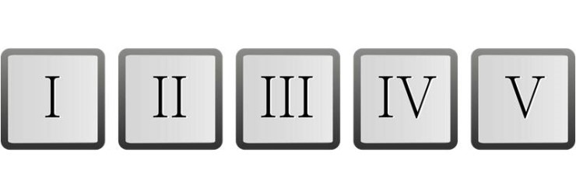

1
2

Slide 3
2000년 이후, 전력계통에 대규모 정전이 지속적으로 발생.
전력계통의 한계 극복 필요.
변전소 자동화 시스템의 지능화가 대두.
2005년, 변전소자동화에 특화된 IEC61850규약 제정

Slide 4

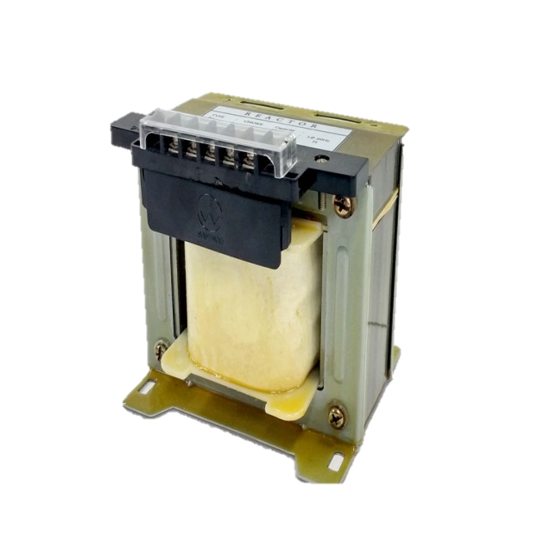
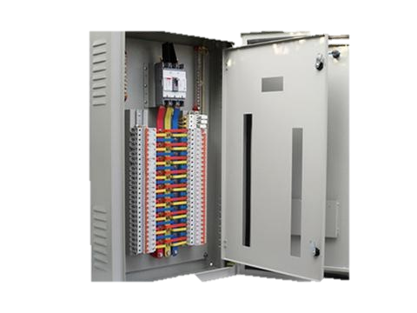
HMI
(Human Machine Interface)
변압기
배전반
광케이블

Slide 5


1
우리나라의 전력 흐름
2
3
기존 전력망과의 차이점

Slide 6
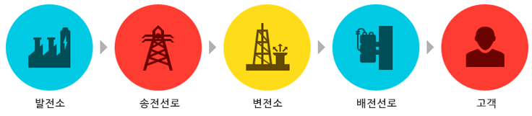


Slide 7


Slide 8
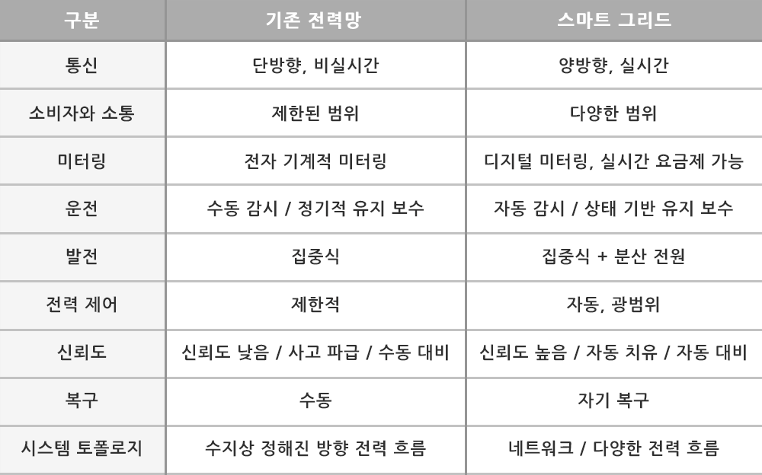
기존 전력망과의 차이점

Slide 9



